Slide 1
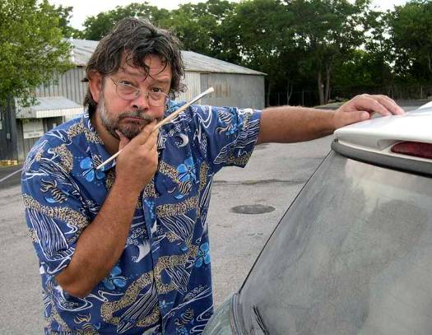
¿QUÉ HACES CUANDO TE ENCUENTRAS UN COCHE CON LOS CRISTALES SUCIOS...?
(a) Escribir “LAVAME”.
(b) Escribir un taco.
(c) Hacer un dibujo bonito.
ESTE HOMBRE SE LLAMA
SCOTT WADE.
AHORA VERÁS LO QUE HACE CON LOS COCHES SUCIOS QUE ENCUENTRA.

Slide 2
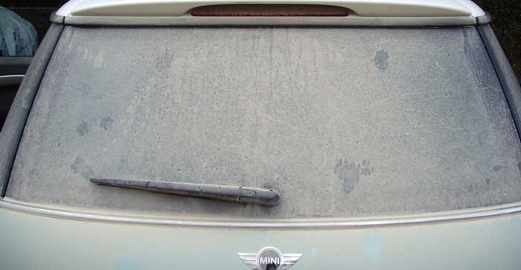
EL CRISTAL ESTABA EN ESTE ESTADO.

Slide 3
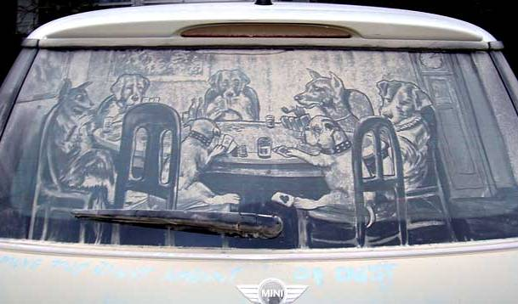
OBRA TERMINADA: UNA COPIA DEL CUADRO DE
C.M. Coolidge “A Friend in Need”.

Slide 4
